Slide 1
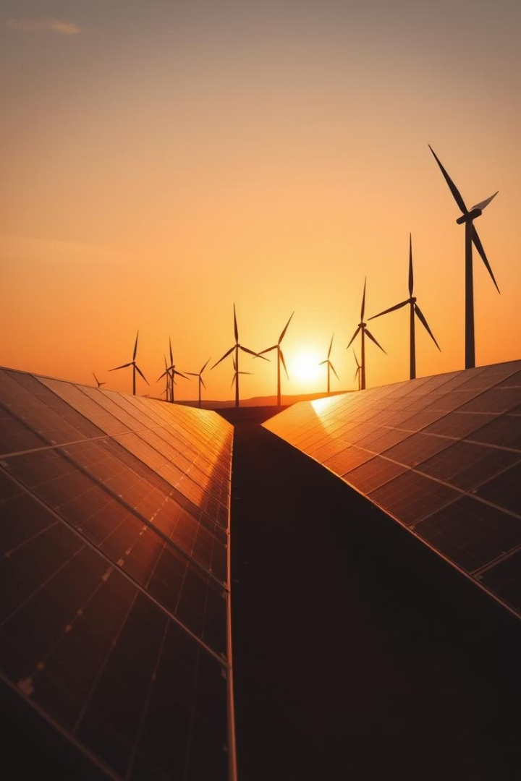
Energías Renovables
Objetivo: Entender qué son las energías renovables, su clasificación, ventajas y contexto actual.
Importancia creciente en el panorama energético global.

Slide 2
¿Qué es energía y cómo se clasifican?
La energía es la capacidad para realizar trabajo o generar cambios en la materia. Se manifiesta de diversas formas que permiten el funcionamiento de procesos naturales y actividades humanas.
La energía se clasifica principalmente en dos grandes grupos:
Energía Renovable: Aquella que se obtiene de fuentes naturales que se regeneran continuamente, como el sol, el viento y el agua.
Energía No Renovable: Se extrae de recursos finitos que pueden agotarse, como el petróleo, carbón y gas natural.

Slide 3
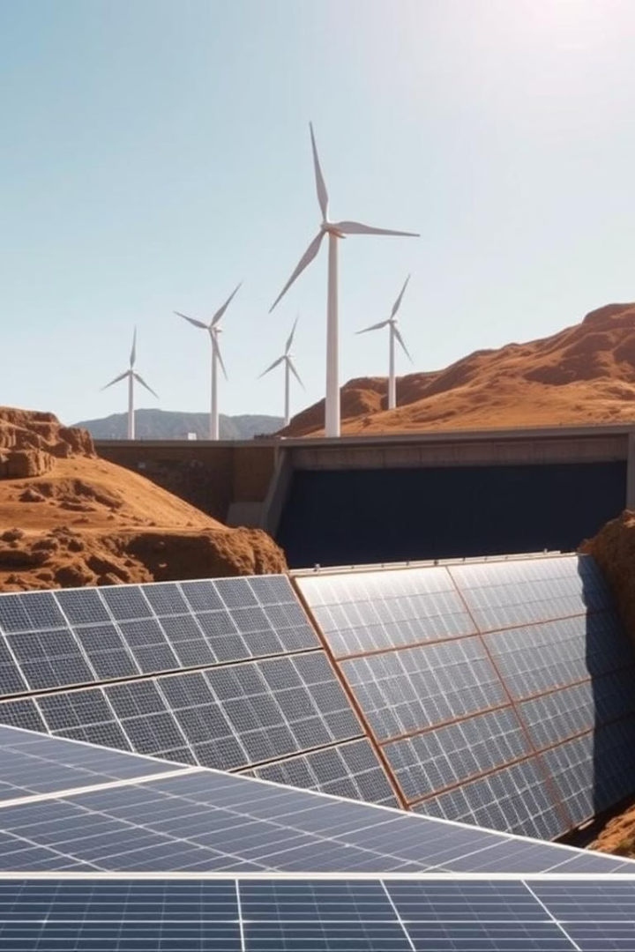
¿Qué son las Energías Renovables?
Definición
Ejemplos principales
Es una fuente de energía inagotable o que se renuevan naturalmente.
Solar
Eólica
Hidroeléctrica
Biomasa
Geotérmica
Contribuyen a reducir emisiones de gases efecto invernadero y en el desarrollo sostenible

Slide 4
Clasificación de las Energías Renovables
Solar
Biomasa
Fotovoltaica para electricidad y térmica para calor.
Materia orgánica como madera y residuos agrícolas.
Eólica
Geotérmica
Convierte la energía cinética del viento en electricidad.
Calor proveniente del interior de la Tierra.
Hidroeléctrica
Mareomotriz
Usa energía del agua en movimiento.
Energía obtenida de las mareas.

Slide 5
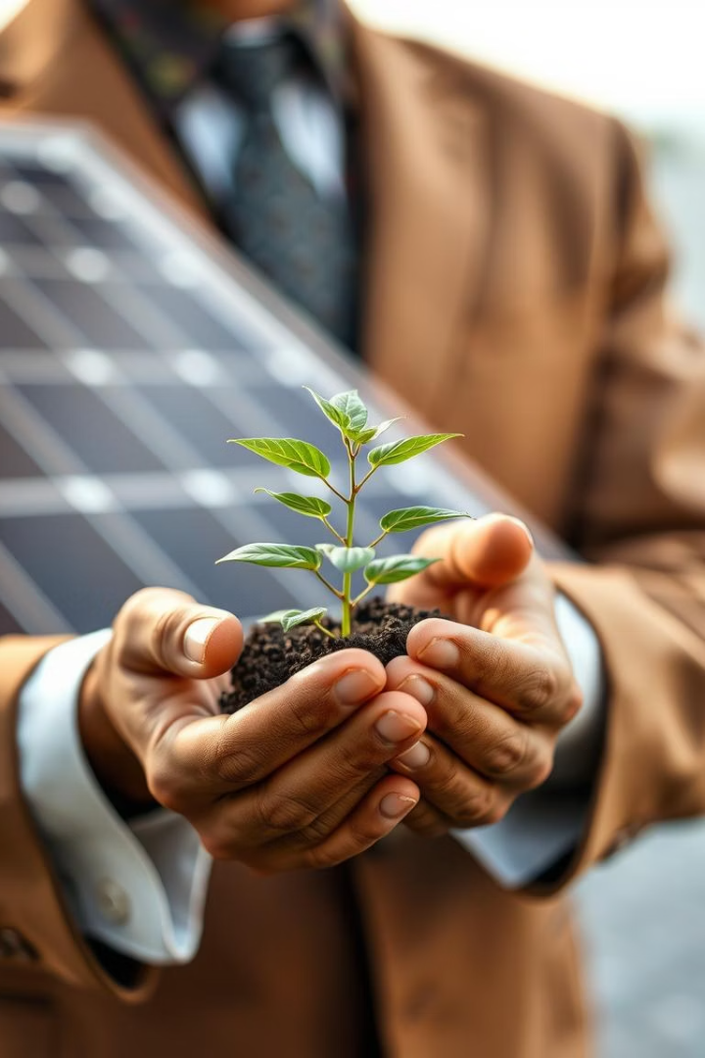
Ventajas de las Energías Renovables
Sostenibilidad
Recursos casi inagotables y ecológicos.
Reducción de emisiones
Menor impacto ambiental que los combustibles fósiles.
Diversificación energética
Reduce dependencia de fuentes no renovables.
Empleo y descentralización
Crea trabajos y generación local de energía.

Slide 6
Energías Renovables
Energías No Renovables
Recursos
Inagotables y naturales (sol, viento, agua)
Limitados y finitos (petróleo, carbón, gas)
Impacto ambiental
Bajo, menor contaminación y emisiones
Alto, genera contaminación y gases de efecto invernadero
Costo
Inicialmente alto pero en descenso con tecnología
Generalmente económico pero variable y en aumento con el agotamiento
Disponibilidad
Dependiente de condiciones climáticas y geográficas
Disponible 24/7 mientras haya reservas
Sostenibilidad
Alta, renovable y amigable con el medio ambiente
Baja, agotamiento irreversible y daño ambiental
Infraestructura
Necesita nuevas inversiones y adaptaciones
Infraestructura ya establecida y masiva

Slide 7
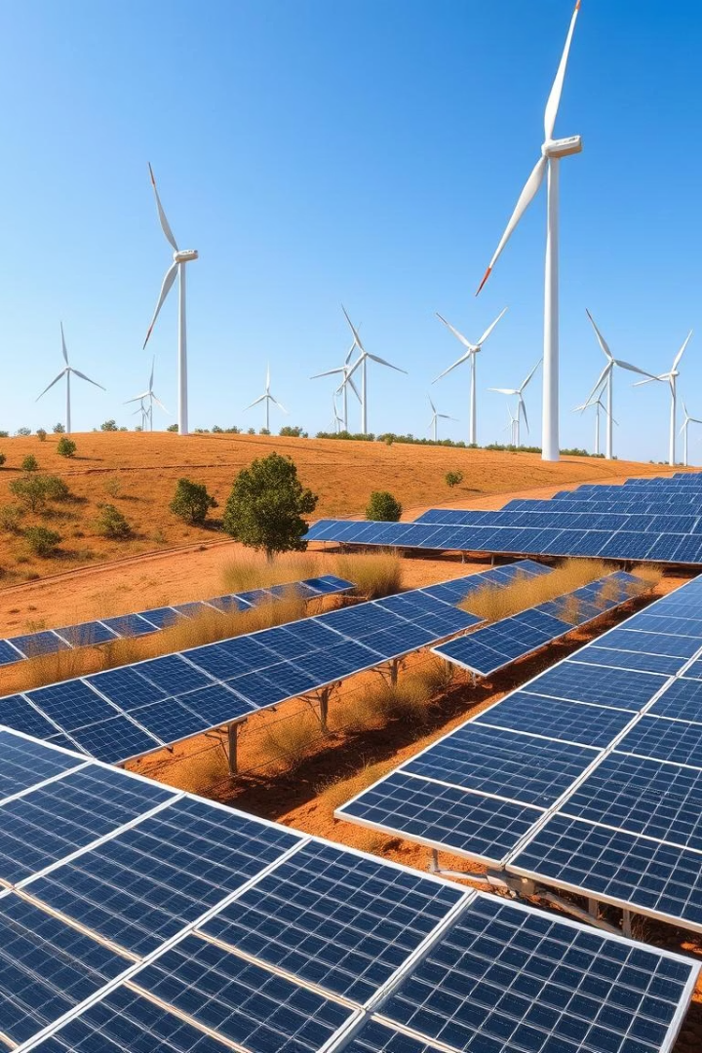
Contexto Actual de las Energías Renovables
Crecimiento global
Inversión creciente
Avances tecnológicos
Constante aumento de capacidad instalada.
Mayores financiamientos en proyectos renovables.
Mejoras en eficiencia y reducción de costos.
Costo decreciente
Solar ha bajado un 85% desde 2010.

Slide 8
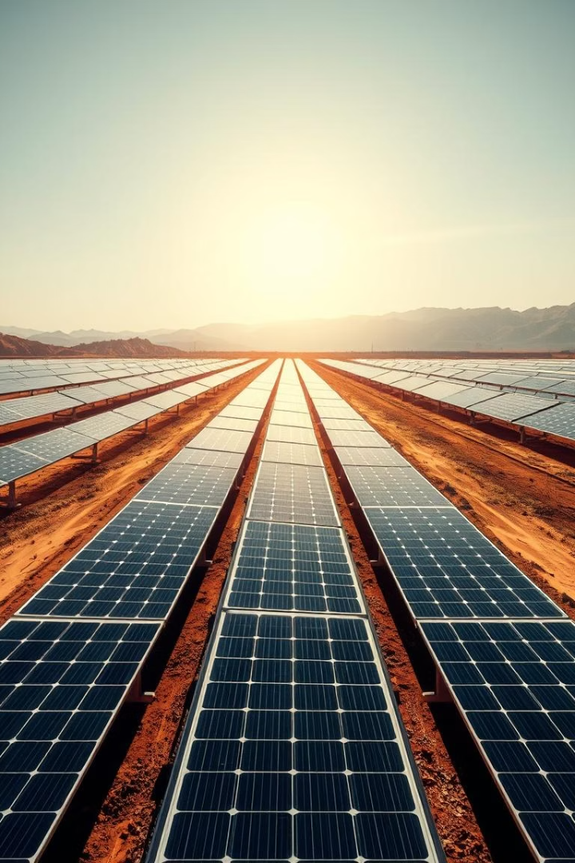
Energía Solar: Un Caso de Éxito
Crecimiento
Capacidad instalada en crecimiento exponencial mundial.
Reducción de costos
Paneles solares cada vez más accesibles.
Países líderes
China
Estados Unidos
Japón
Caso Latinoamérica
Chile, líder regional con alta radiación y proyectos innovadores.

Slide 9
Desafíos y Oportunidades
Intermitencia
Dependencia del sol y viento variable.
Almacenamiento
Avance en baterías y tecnologías de energía.
Integración
Adaptar redes eléctricas tradicionales.
Financiamiento
Inversión necesaria para proyectos a gran escala.
Oportunidades
Innovación, nuevos modelos y transición justa.

